Slide 1
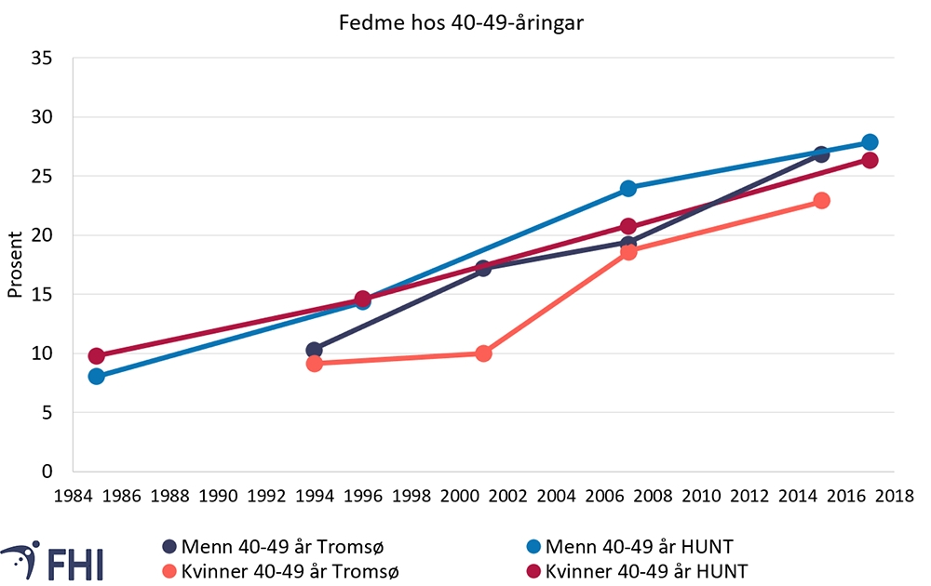
Hvordan møter vi en ny pandemi?
Henrik Hvidsten University of Bergen
hhv001@uib.no
Veileder: Jørn V Sagen, KI2
En kvalitativ studie av norske sykehuslegers forhold til- og behandling av pasienter med fedme
ABSTRACT
Mål
Å undersøke hvordan pasienters fedme påvirker samspillet mellom lege og pasient, og hvilke eksplisitte og implisitte følger dette har for lege-pasient-forholdet og for den kliniske behandlingen og helsehjelpen som blir tilbudt.
Bakgrunn
Fedme har i senere tid blitt betegnet som en pandemi, med en nesten tre ganger økt forekomst globalt siden 1975 (1). Også i Norge har forekomsten økt betydelig, og utviklingen synes ikke å avata (2). Pasienter med fedme er disponert for en rekke komorbiditet, og internasjonal forskning peker samtidig på utstrakt stigmatisering av denne pasientgruppen (3). Metode
Kvalitativ analyse av semistrukturerte dybdeintervjuer av sykehusleger ved Haukeland Universitetssykehus.
Resultater
Særlig ulike tanker om fedmens etiologi og tanker om fedme som et sårbart tema er gjennomgående i intervjuene. Begge tematikker har mulige implikasjoner for klinisk praksis hos en stadig større andel av befolkningen.
Norske sykehuslegers møte med pasienter med fedme
Med stadig økende forekomt utgjør pasienter med fedme en stadig større del av den totale pasientpopulasjonen bade globalt og I Norge. Pasienter med fedme er utsatt for en rekke helseutfordringer, og samtidig konkluderer internasjonal forskning med at pasienter med fedme også opplever stigmatisering I møte med helsevesenet. En avgjørende del av pasienter med fedmes møte med helsevesenet I Norge er møtet med spesialisthelsetjenesten. Studien ønsket derfor å undersøke om, og i tilfellet hvordan, pasientens fedme påvirker samspillet mellom lege og pasient, hvilke tanker og følelser som vekkes i legen, og hvilke eksplisitte og implisitte følger dette har for lege-pasient-forholdet og for den kliniske behandlingen og helsehjelpen som blir tilbudt.
Metode
Studien ble gjennomført som en kvalitativ studie der semistrukturerte dybdeintervjuer dannet grunnlaget for videre analyse. Intervjuobjektene var 10 leger med mellom ved 8 ulike indremedisinske seksjoner ved Haukeland Universitetssykehus. Intervjuobjektene hadde mellom 4 og 30 (median 12) års erfaring fra respective seksjoner. Intervuene ble tatt opp og tranksribert. Videre analyse av datamaterialet er utført med inspirasjon fra systematisk tekstkondensering (STC) (4)
Resultater
Det ble funnet stor variasjon I innholdet I de ulike intervjuene, men enkelte tematikker gjentok seg I ulike former. Ulike tanker om fedmens etiologi og fedme som sårt og komplekst tema ble valgt ut for videre analyse, særlig med tanke på mulige kliniske implikasjoner.
Intervjuobjektene viste ulike fokus I refleksjon rundt fedmens etiologi. Enkelte oppfattet fedme I større grad som en egen sykdomstilstand, mens andre beskrev fedme som et resultat av tillært adferd, som en normalvariant eller som et samfunnsproblem. Det er rimelig å anta at ulike oppfatninger om en tilstands etiologi kan implisere ulike kliniske tilnærminger og intervensjoner, som igjen kan være lite hensiktsmessig.
Tematikken fedme som sårbart og komplekst tema viste seg blant annet gjennom at legene oppfattet temaet som sårbart for pasienten, at de syntes det kan være vanskelig å komme i posisjon for å drøfte temaet, at det var utfordrende å ta opp ved kortere pasientmøter og at de kunne frykte å såre pasienten ved å ta opp fedme. Mulige kliniske implikasjoner vil være at man ikke finner rom for å drøfte temaet, og at eventuelle intervensjoner da uteblir.
Figur basert på HUNT og Tromsøundersøkelsen, fremstilt av FHI (2)
Referanser
Organization, W. H. (2021). "Obesity and overweight." Retrieved 25 May, 2023, from https://www.who.int/news-room/fact-sheets/detail/obesity-and-overweight.
Folkehelseinstituttet (2022). "Overvekt og fedme i Noreg." Retrieved 25 May, 2023, from https://www.fhi.no/nettpub/hin/ikke-smittsomme/overvekt-og-fedme/.
Puhl, R. M. and C. A. Heuer (2009). "The stigma of obesity: a review and update." Obesity (Silver Spring) 17(5): 941-964.
Malterud, K. (2017). Kvalitative forskningsmetoder for medisin og helsefag. Oslo, Universitetsforl.
.

